Slide 1


МБДОУ № 16 «Чебурашка»
Проект
«Папа, мама, я – читающая семья»
Чтение –это окошко ,через которое дети видят и познают мир и самих себя .
А. Сухомлинский.

Slide 2
Вид проекта творческий. Длительность проекта краткосрочный (2 недельный)
Участники проекта : Дети. Воспитатели. Родители.
Цель проекта: Формировать интерес детей к книге, как мотив подготовки к чтению. Активизировать работу родителей по пропаганде и развитию чтения в семье.

Slide 3
Задачи проекта:Готовить детей к восприятию того, что книга – это источник знаний. Развивать связную речь, ее выразительность. Уточнить, обогатить и активизировать словарный запас детей. ✓ Через художественную литературу и иллюстрации к ней воспитывать высокие нравственные качества: милосердие, справедливость, внимание друг к другу и т.д. ✓ Повысить эффективность работы по приобщению детей к книге во взаимодействии всех участников образовательного процесса: педагогов, детей, родителей. ✓ Способствовать поддержанию традиций семейного чтения. ✓ Воспитывать бережное отношение к книге
:

Slide 4
Гипотеза проекта: У детей появится стремление к постоянному общению с книгой.
Ожидаемый результат : Формирование устойчивого интереса детей и родителей к чтению художественной литературе. ✓ Позитивные изменения в речи детей. ✓ Повышение компетентности членов семьи в вопросах речевого развития ребенка. ✓ Возрождение традиции домашнего чтения. ✓ Пополнение домашней библиотеки и группового книжного уголка художественной литературой. ✓ Регулярное посещение городской библиотеки
:

Slide 5
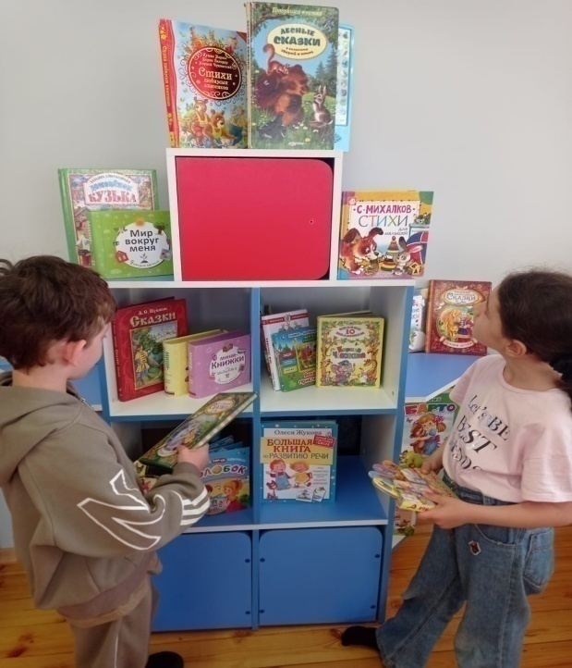
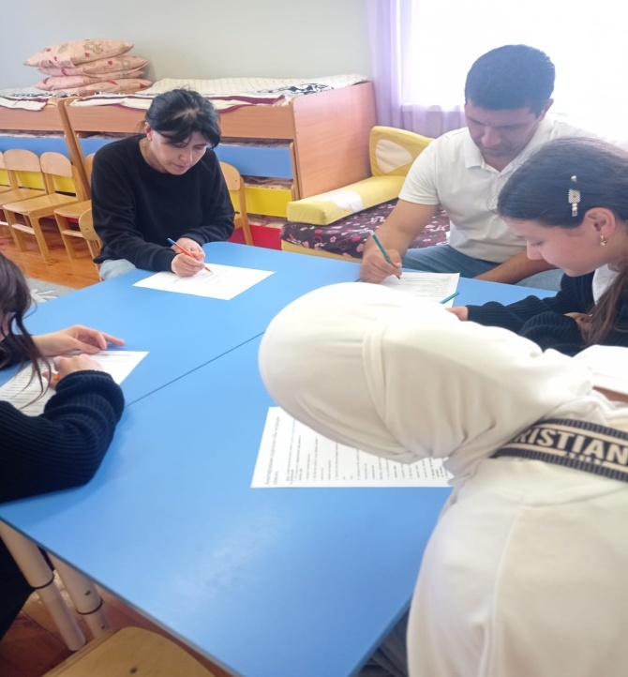
Проект реализуется в три этапа.
Подготовительный этап
Анкета для родителей. Цель: изучить читательскую ситуацию в семьях. Работа над темой проекта. Цель: подобрать методическую литературу и дидактический материал для основного этапа проекта; разработать беседы, памятки, консультации, рекомендации для родителей; организовать развивающую среду в группе по теме проекта. Составление плана мероприятий по проекту «Папа, мама, я – читающая семья». Цель: обеспечить выполнение поставленных задач проекта «Папа, мама, я – читающая семья», упорядочить формы организации деятельности по проекту.

Slide 6
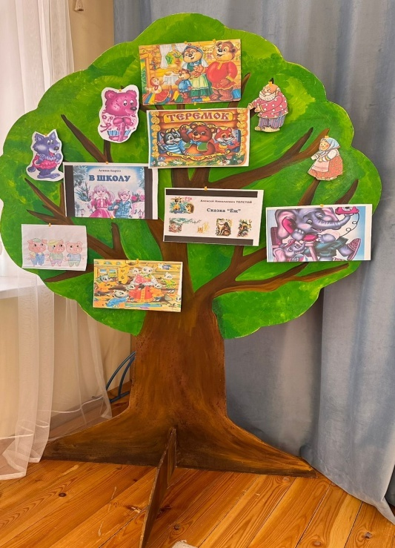
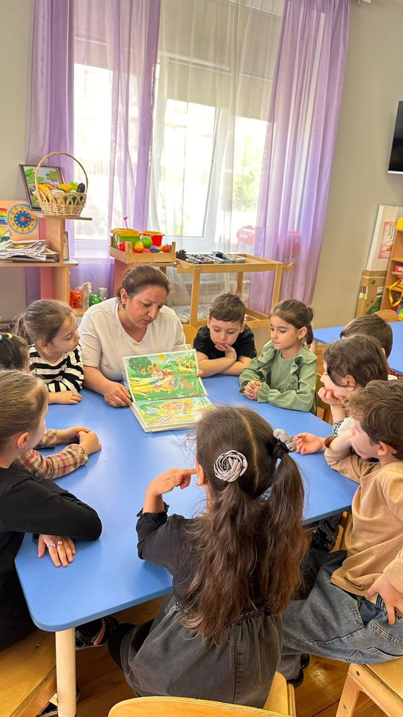
Основной
Рекомендации для родителей: 1.Памятка для родителей «Семья и книга». 2.Тест «Готов ли ребенок к чтению?». 3.Консультация «Почему дети не читают?». 4.Памятка для родителей «Прививаем детям любовь к чтению». 5.Советы по оформлению детской домашней библиотеки «Книжки в Вашем доме». 6.Консультация «Как организовать домашнее чтение». 7.Рекомендации для родителей «Домашнее чтение». Цель: Активизировать работу родителей по развитию детского чтения в семье. Цель: Активизировать работу родителей по пропаганде и развитию детского чтения в семье, вовлечь каждого родителя в решение проблемы детского чтения и развития.
«Дерево сказок» .На этом дереве мы клеили рисунок каждой прочитанной сказки.
С детьми создали книгу сказок

Slide 7
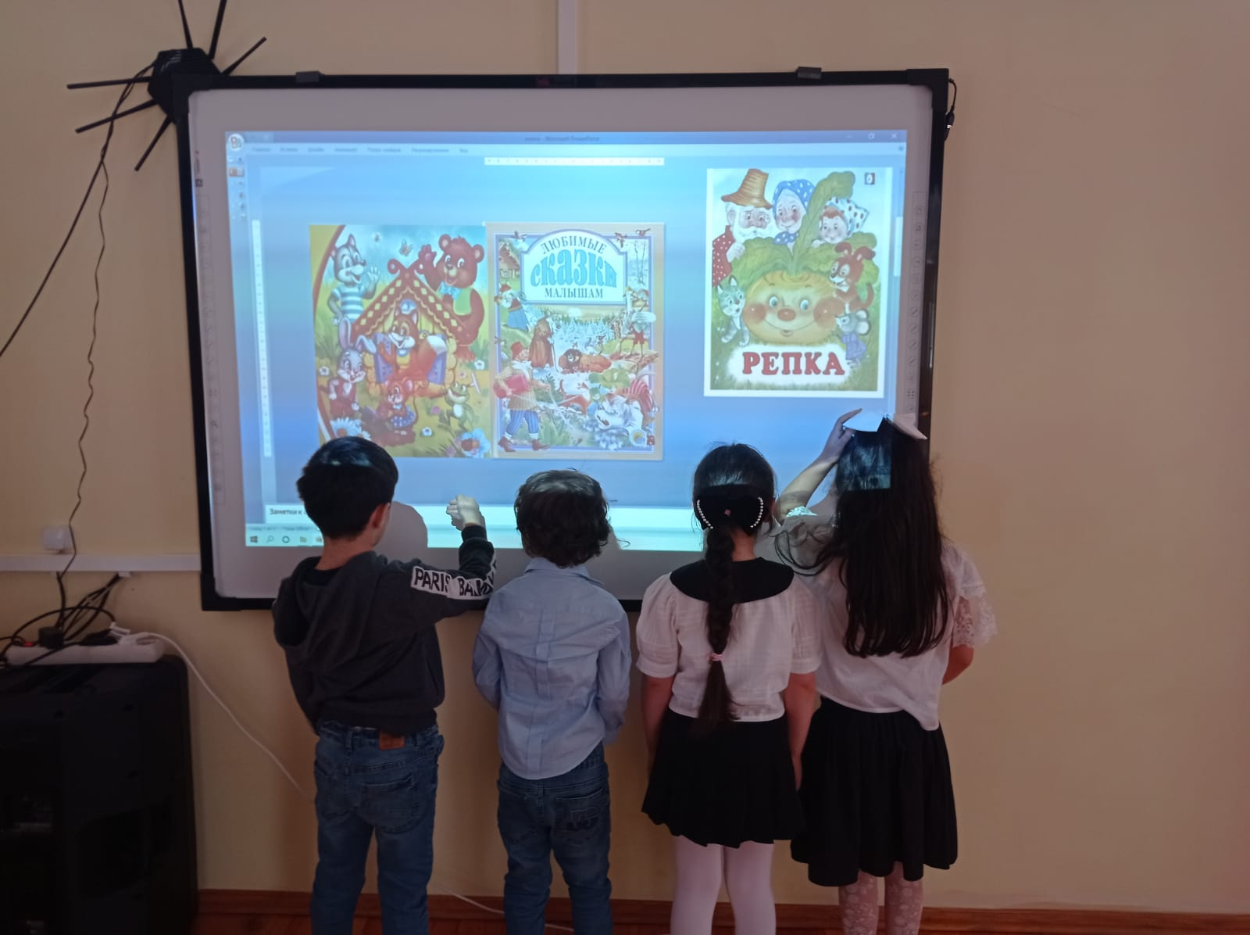
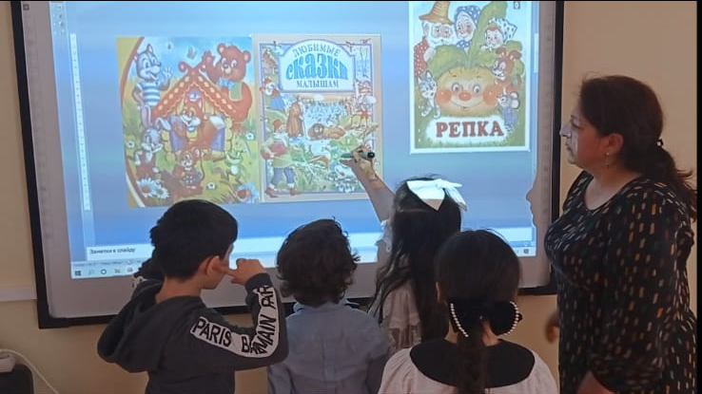
На интерактивной доске узнают героев сказок по рисункам.

Slide 8
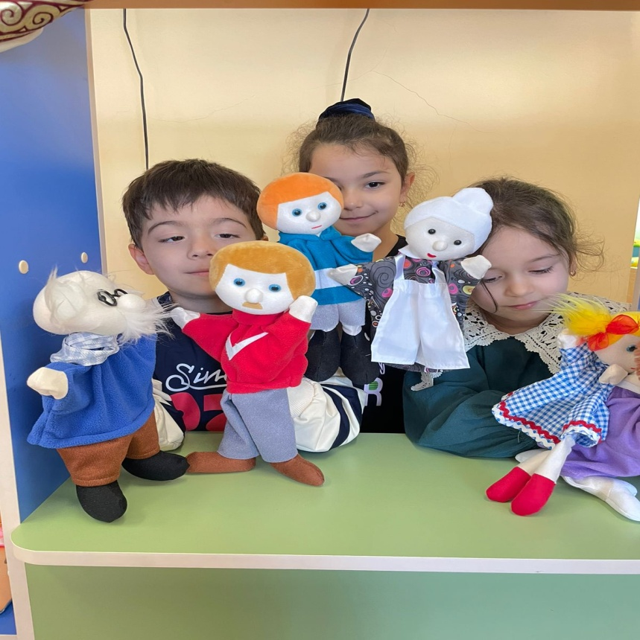
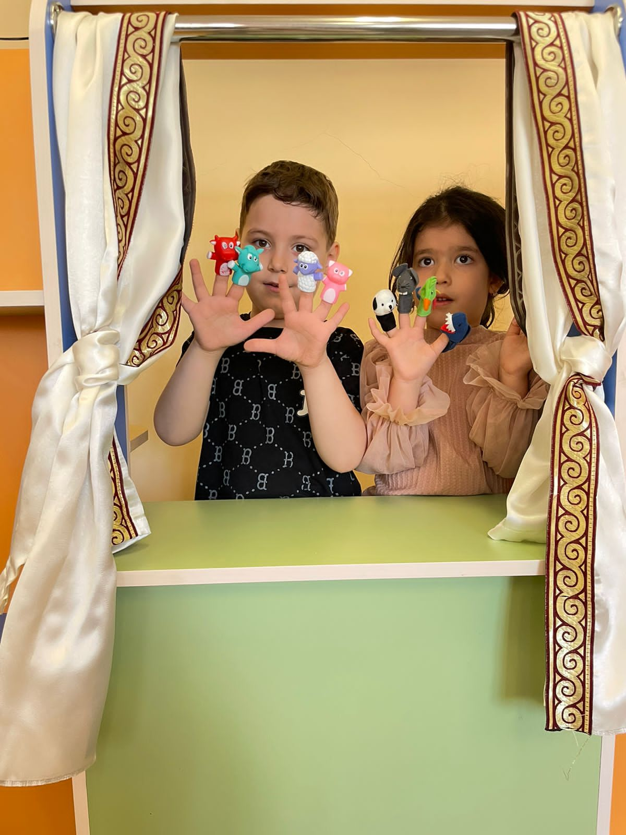
Пальчиковые игры Цель: Обогащать словарь детей, совершенствовать интонационную выразительность речи, развивать мелкую моторику рук.
«Моя семья»
Зимовье зверей

Slide 9
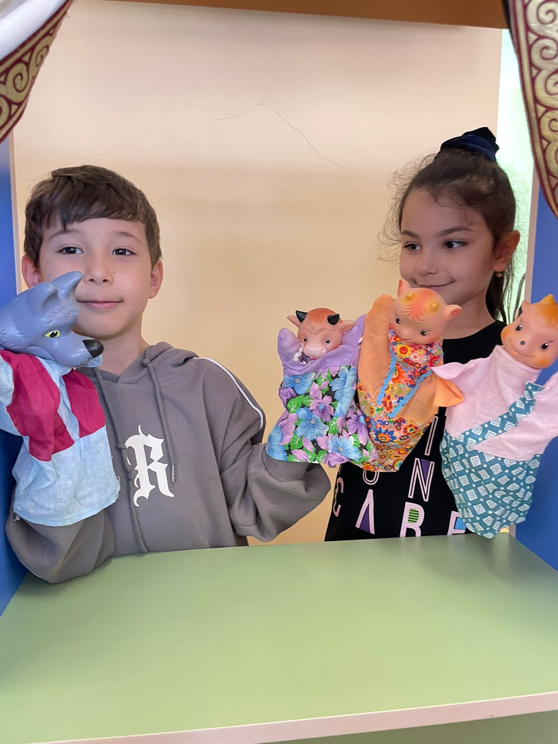
Театр Бибабо: Цель: Обучать детей приемам кукловождения. Развивать речь детей, способность сопровождать текст жестами.
Дагестанская сказка «Волк и 3 сереньких козлика»

Slide 10
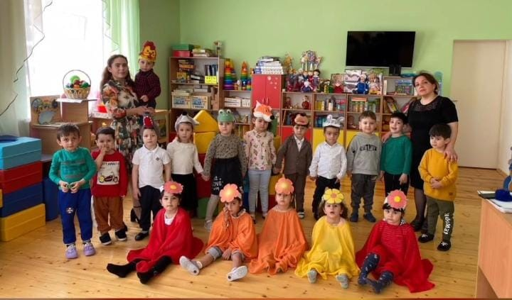
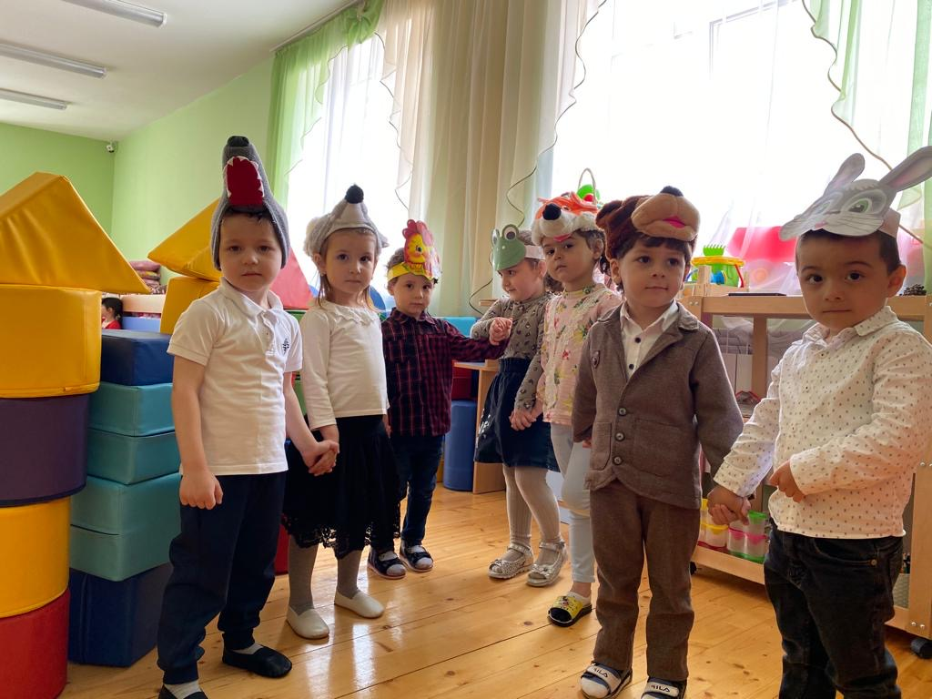
Игра –драматизация: «Теремок» Цель: Развивать умение детей своевременно включаться в коллективную драматизацию произведения. Выражать состояние персонажа с помощью мимики, голоса, интонации, жестов.

Slide 11
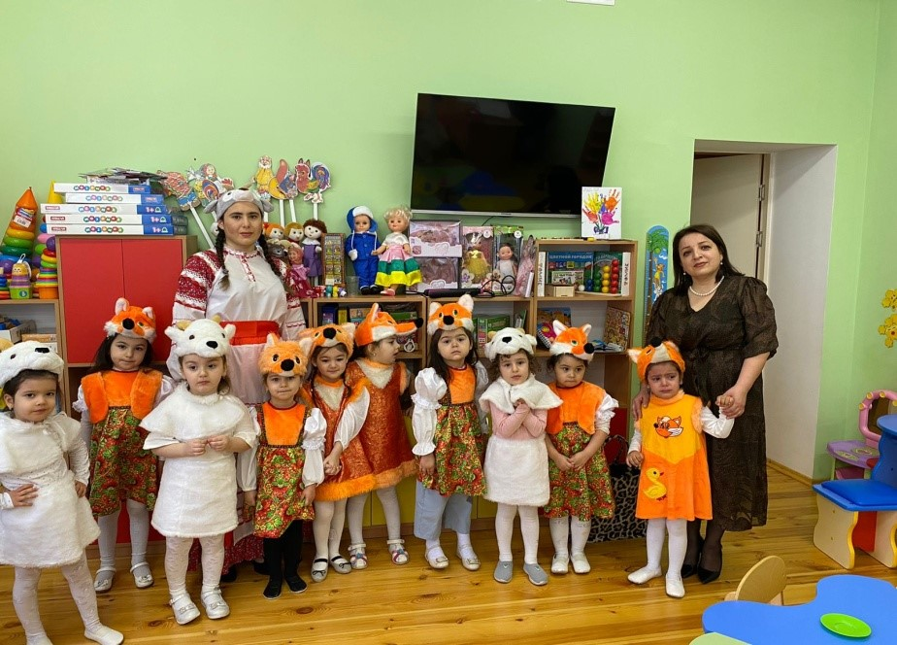
Инсцинировали сказку «Волк и 7 козлят» Цель: Учить детей разыгрывать несложное представление по знакомому литературному произведению, соотносить игровое действие и эмоциональную выразительность движения со словами.

Slide 12
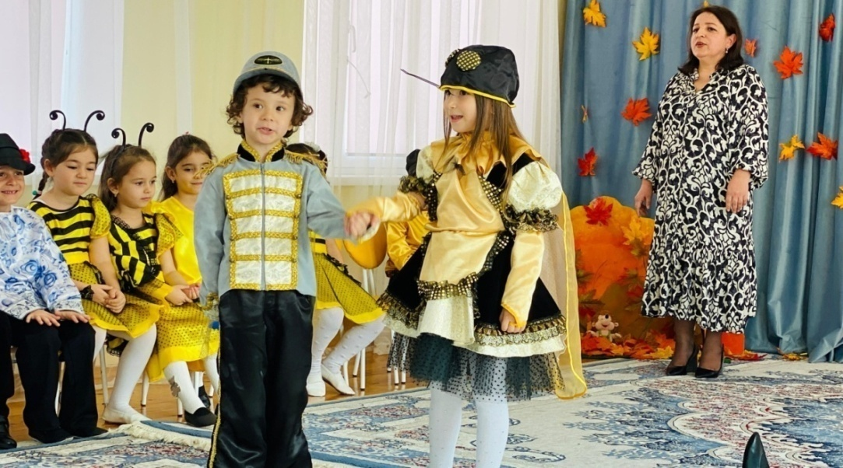
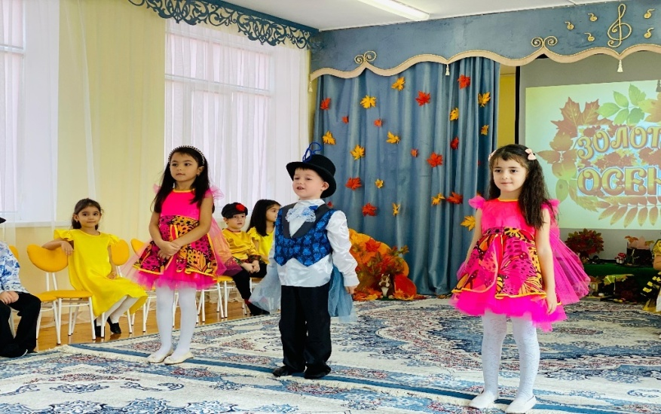
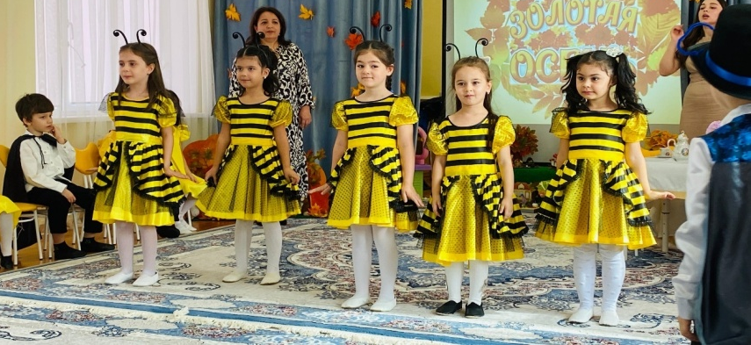
На празднике осени дети показали сказку «Муха –Цокотуха» , сказка вызвала огромную радость у детей и взрослых.

Slide 13
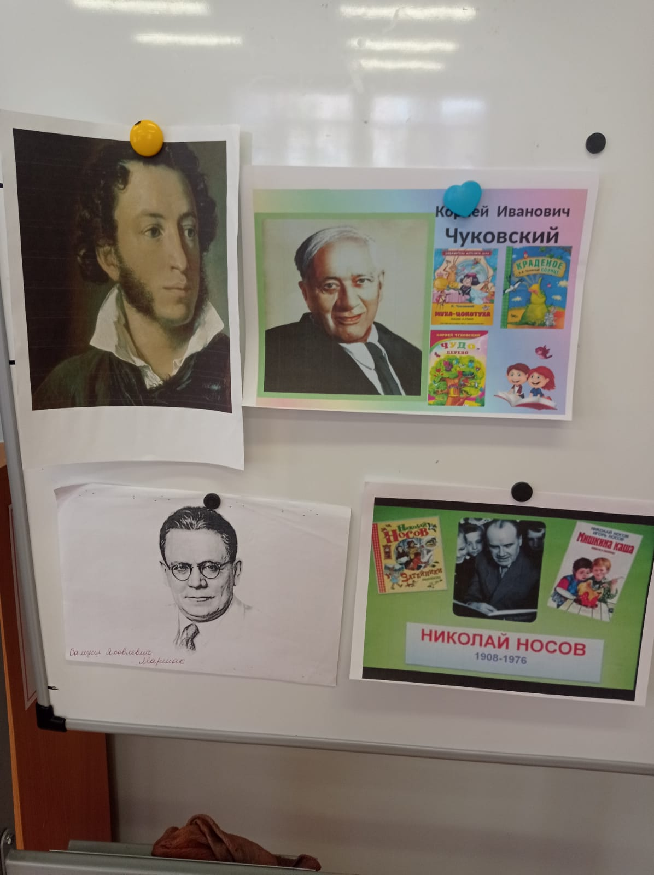
Рассматривание портретов детских писателей Цель: Закрепить и расширить знания детей о детских писателях.

Slide 14
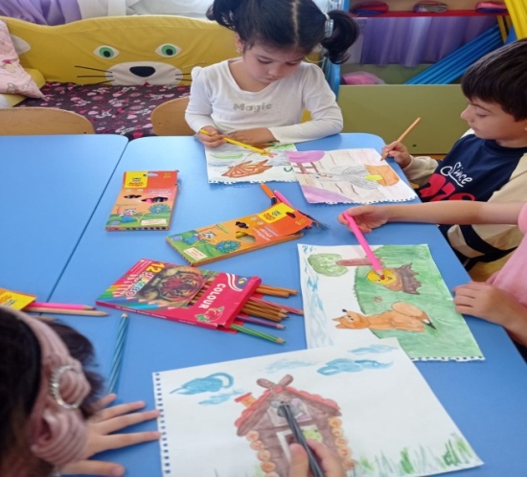
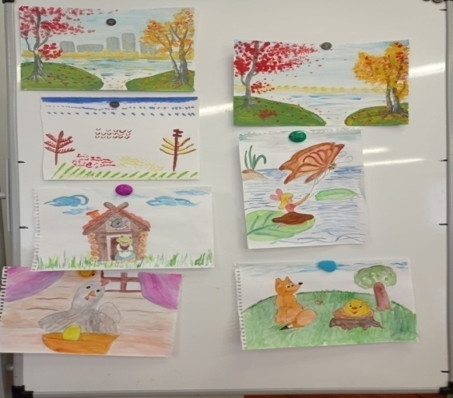
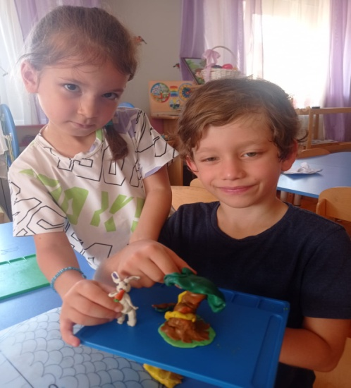
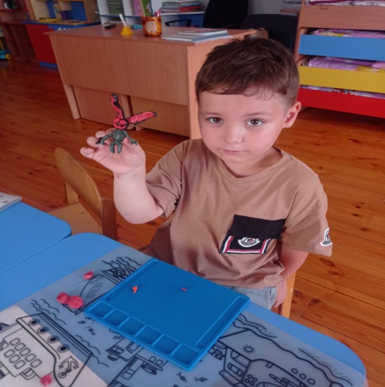
Заключительный. Выставка творческих работ детей: «Краски прочитанной книги» Цель: Через детское творчество повысить эффективность работы по приобщению детей к книге. Организовать фотовыставку «Папа, мама, я – читающая семья».
Для семей воспитанников предложены три темы: «Прошу тебя, ты почитай мне, мама!»; «С папой книжку я читаю…»; Скорей книжку открывайте!»
«Краски прочитанной книги» Цель: Через детское творчество повысить эффективность работы по приобщению детей к книге.

Slide 15
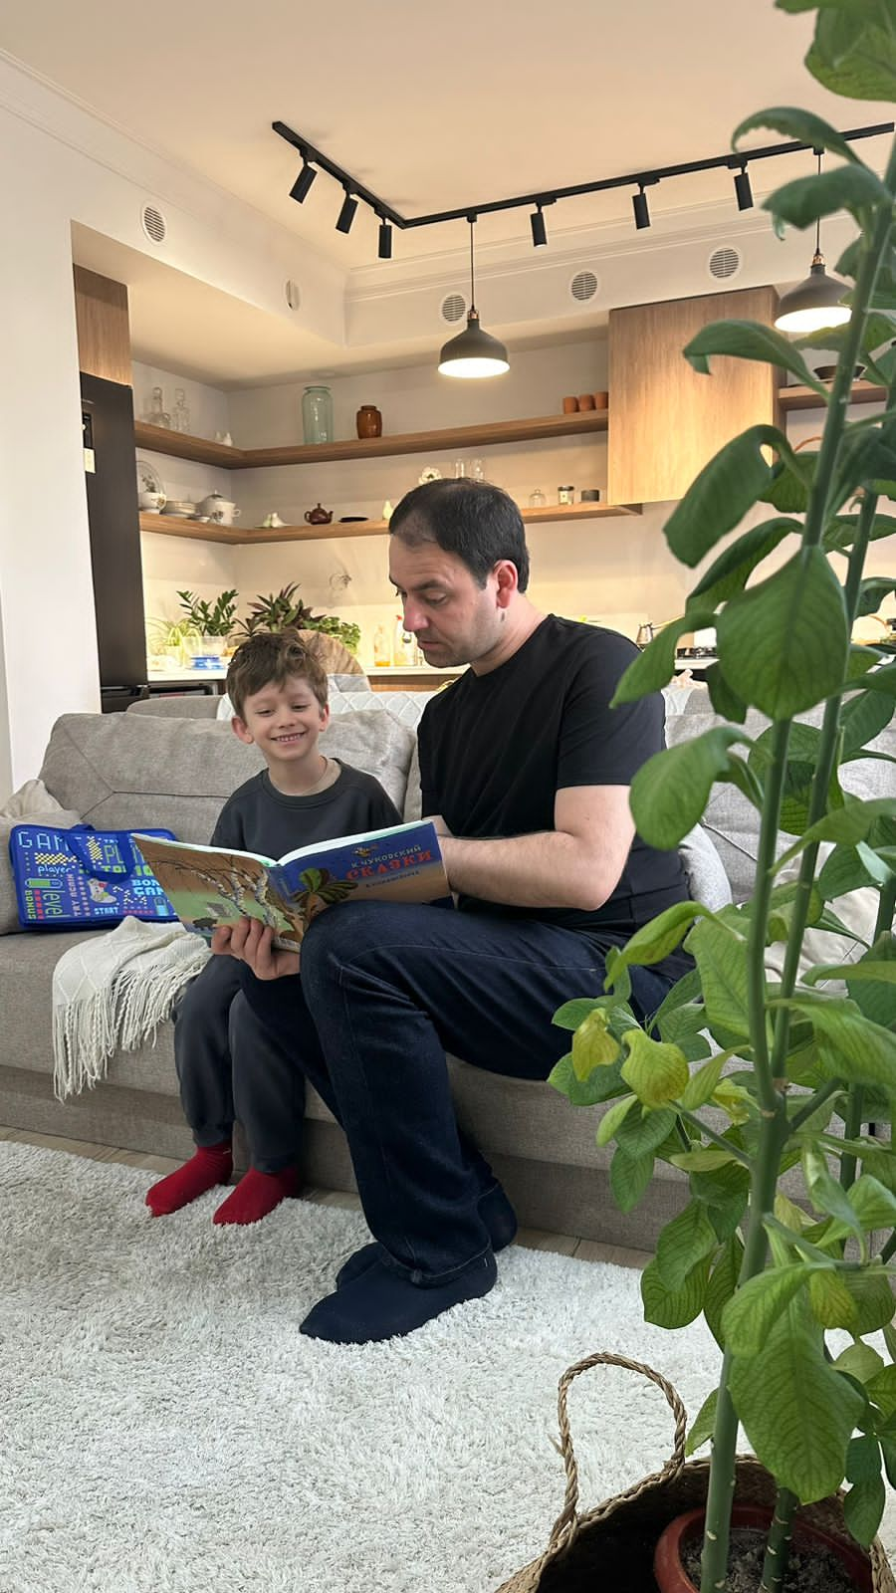
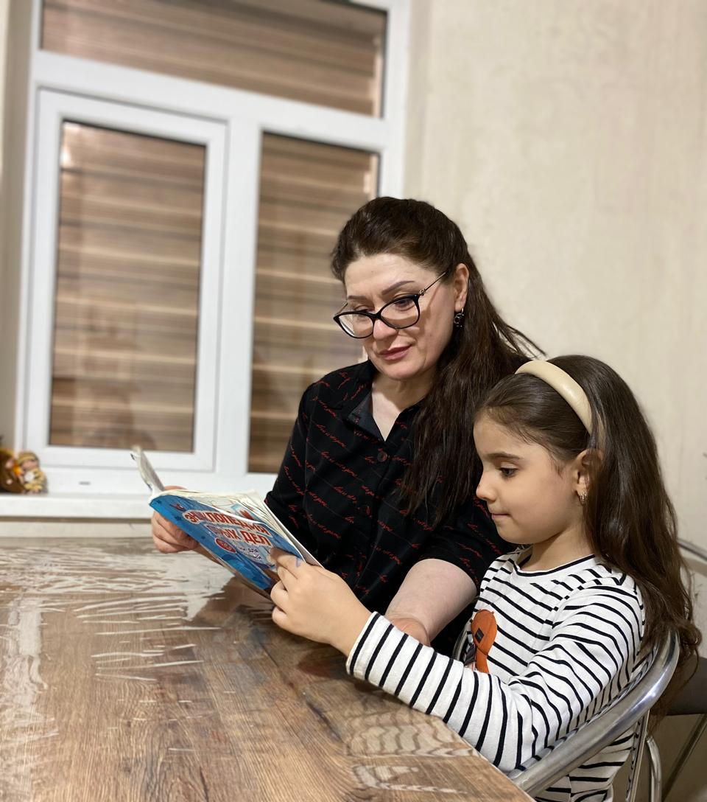
Любовь к книге рождает семья у каждого книга своя книгу читает вся семья книгу читаешь и ты и я
Вот я уже дорос до лета я прожил дней- не сосчитать счастье это приткнутся к маме и читать

Slide 16
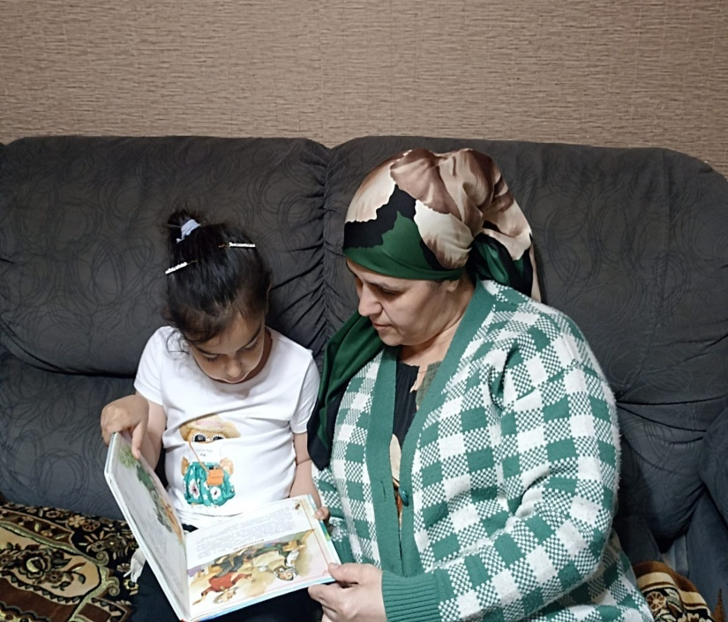
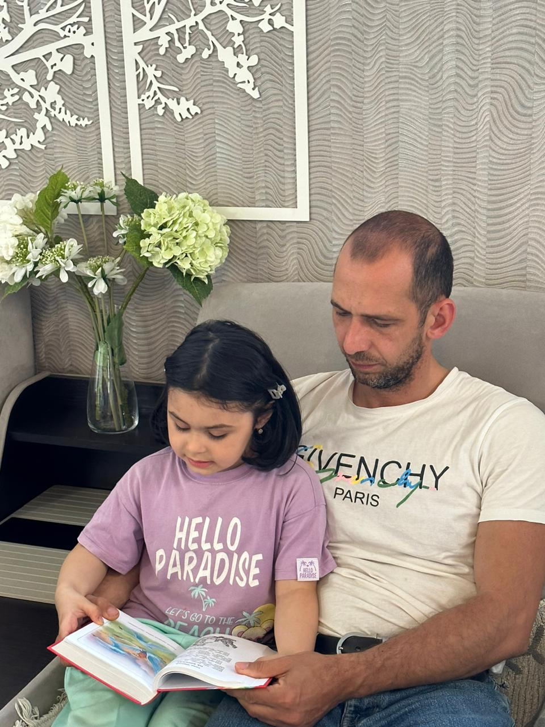
Может быть у тебя и много богатств Скрытых в ящиках и сундуках Но богаче меня ты никогда не станешь. Ибо у меня читающая мама.
Книга учит книга расскажет ,как поступить значит нам нужно ,очень всем нужно умные добрые книжки читать.

Slide 17
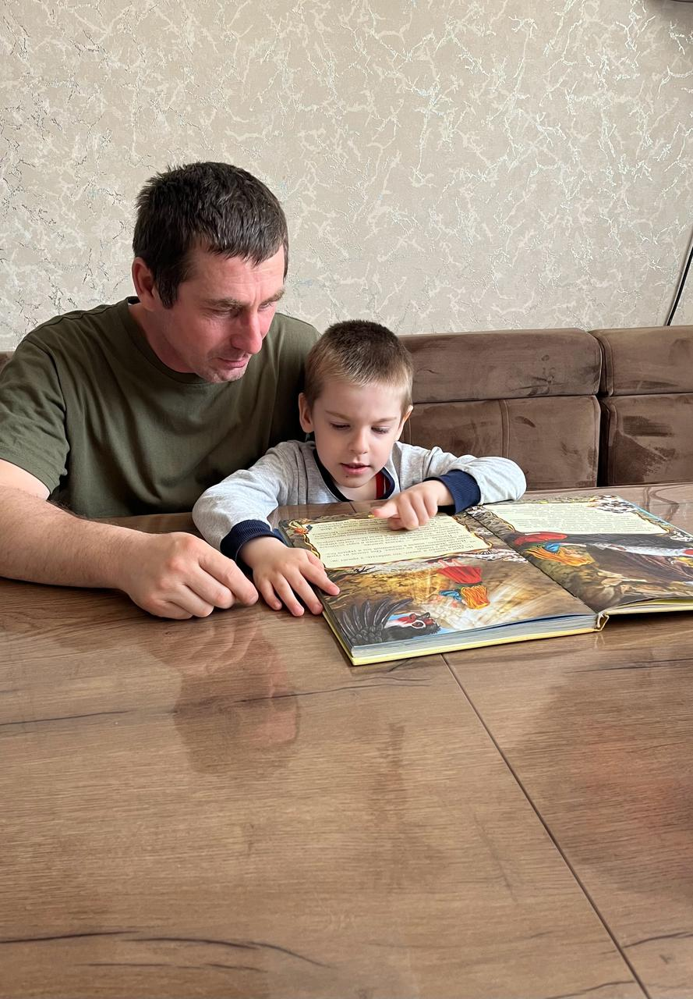
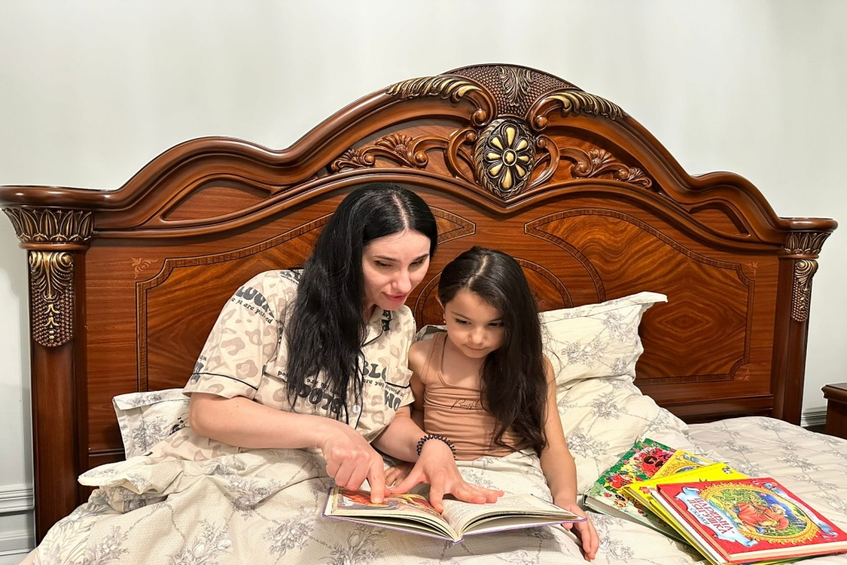
Не читайте детям нотации .а читайте детям книги.
(Григорий Остер)
С МАМАОЙ МЫ ЧИТАЕМ новый мир мы открываем.

Slide 18
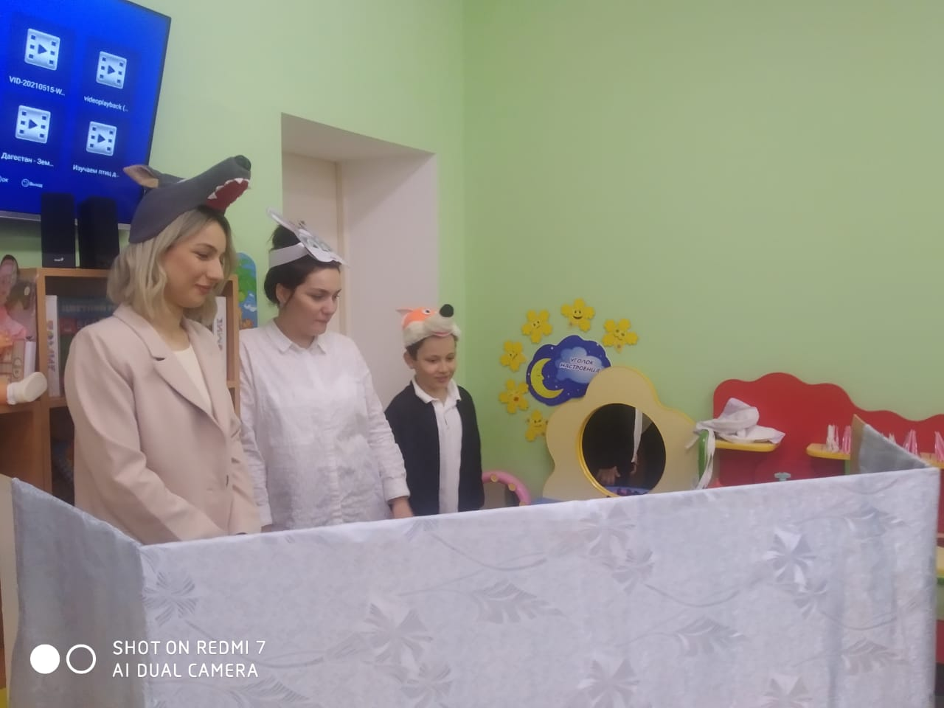
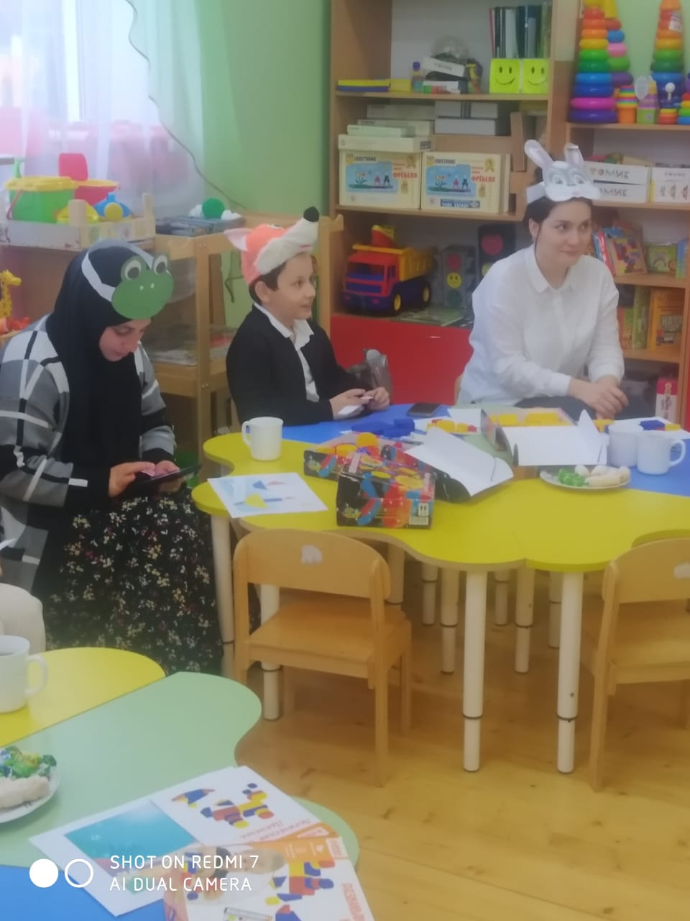
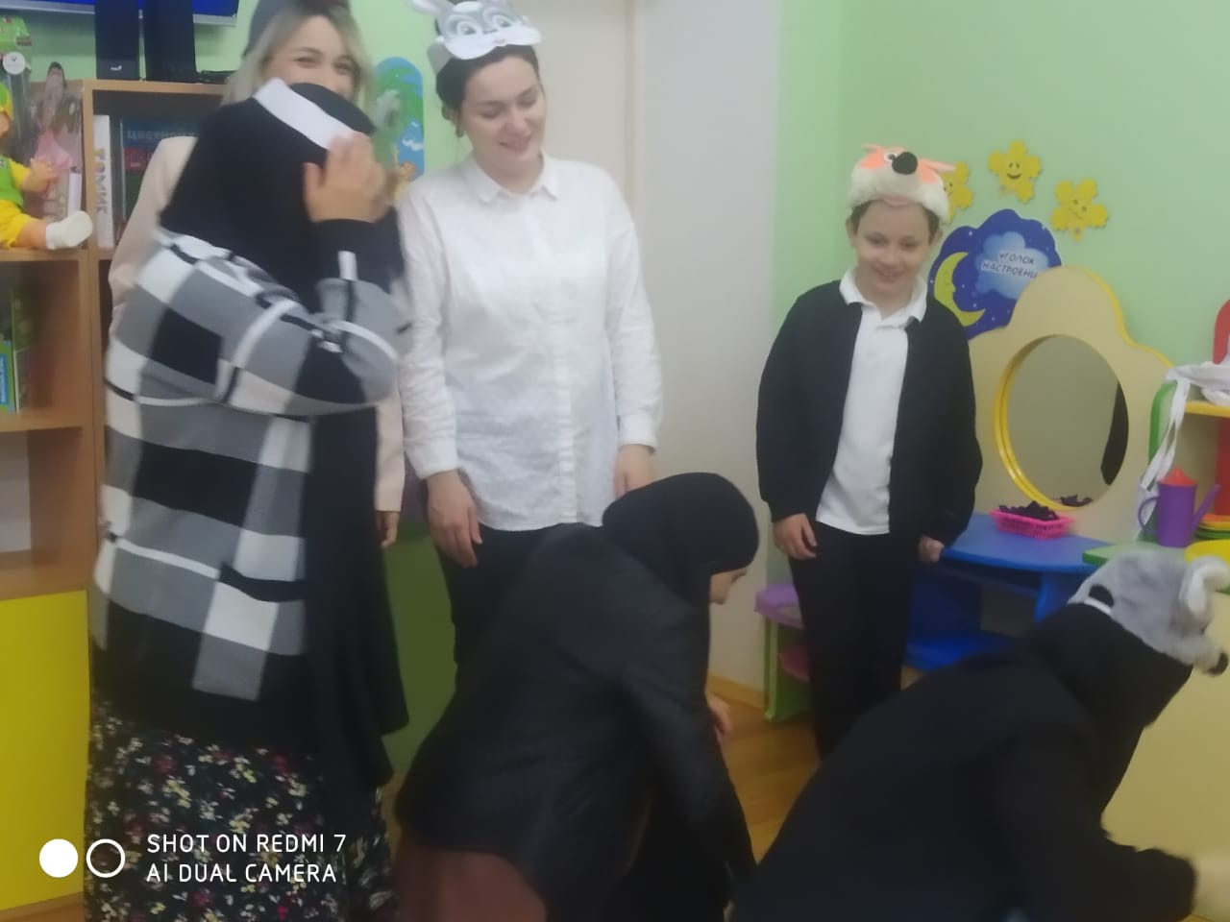
Родители тоже организовали сказку детям «Теремок»

Slide 19
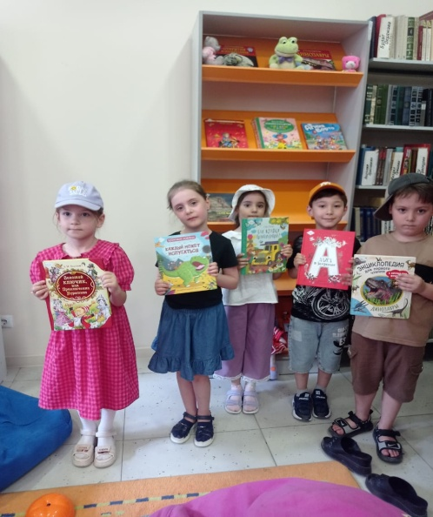
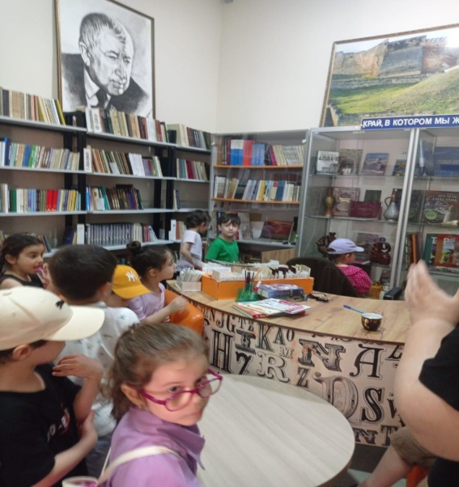
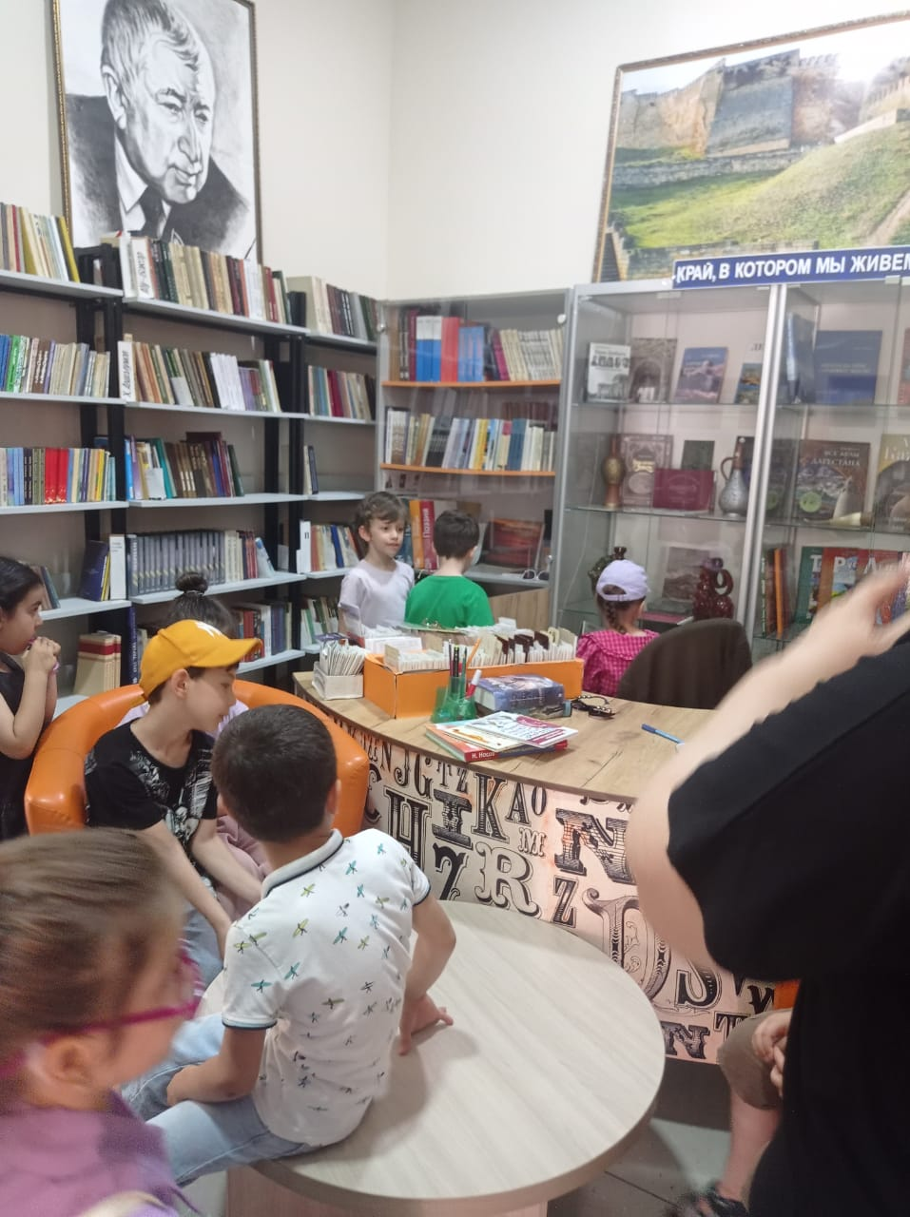
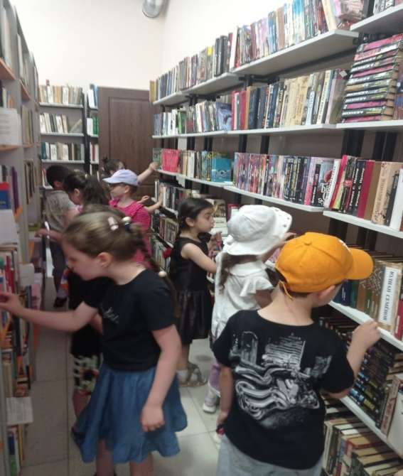
14 июня для воспитанников детского сада номер 16 "Чебурашка" распахнула свои двери Центральная библиотека города Дербента. В библиотеке ребят ждал теплый прием. Директор библиотеки рассказала детям о том, что библиотека - это хранилище книг. Много эмоций вызвало посещение детского уголка в библиотеке .Экскурсия произвела на дошкольников огромное и незабываемое впечатление. Большое спасибо библиотекарям. Мы уверенны , что дети обязательно придут сюда.

Slide 20
Итоговый результат проекта: В ходе реализации проекта «Папа, мама, я – читающая семья» дети приобщились к художественной литературе и театральной деятельности, расширили кругозор о детских книгах, их авторах, персонажах, сформировали запас литературных впечатлений, научились иллюстрировать, инсценировать литературные произведения, изготавливать книги своими руками. Родители воспитанников получили информацию о том, как формировать интерес детей к книге.

Slide 21
Литература
1. Антипина Е.А. «Театрализованная деятельность в детском саду: игры, упражнения, сценарии» М.: ТЦ Сфера, 2003.
2. Битютская Н.П. - автор-составитель. «Система педагогического проектирования: опыт работы, проекты». Издательство «Учитель». Волгоград, 2012.
3.Доронова Т.Н. «Играем в театр: театрализованная деятельность детей 4-6 лет: Метод.пособие для воспитателей дошкольного образовательного учреждения.»-2-е изд.-М.: Просвещение, 2005.
5. Маханева М.Д. «Театрализованные занятия в детском саду: Пособие для работников дошкольного учреждения» - : М.: ТЦ «Сфера», 2001.
6. Смирнова О.Д. «Метод проектирования в детском саду. Образовательная область «Чтение художественной литературы» - М.: Издательство «Скрипторий 2003», 2011.
7. Ушакова О.С., Гавриш Н.В. «Знакомим дошкольников с литературой: конспекты занятий» - М.: ТЦ Сфера, 2005.
8.Ушакова О.С. «Развитие речи детей 5-7 лет» - ООО «ТЦ Сфера», 2014.

Slide 22
Спасибо за внимание

